Slide 1
Random Forest (隨機森林）
學號：R05546035
姓名：王順達
（4）http://scikit-learn.org/stable/modules/generated/sklearn.ensemble.RandomForestClassifier.html

Slide 2
~Outline~
演算法介紹
決策樹
隨機森林
程式碼
Demo!!!
結論
參考資料

Slide 3

隨機森林的前身～決策樹演算法 (Decision Tree)
決策樹演算法：思維最直觀，最簡單的演算法
監督式模型
用於classification及regression
概念：決策樹中每個節點表示一次的分類，而每個分叉路徑則代表某個可能的屬性值（feature類別）
節點有三種：
根節點：只有輸出的邊
內部節點：有輸出也有輸入的邊
葉節點/終端節點：只有輸入的邊

Slide 4

隨機森林的前身～決策樹演算法
喜歡看球賽？
No
Yes
Yes
喜歡看帥哥？
No
Yes
喜歡看帥哥？

Slide 5
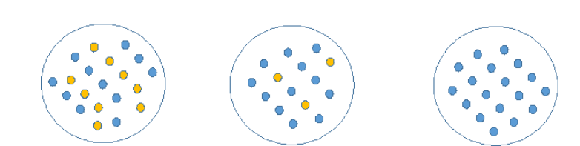
隨機森林的前身～決策樹演算法
決策樹如何決定節點順序?
Splitting Rule:
Information Gain（資訊增益）：entropy(亂度)越低的越接近根節點
Entropy = -p * log2 p – q * log2q
p：true的比例 q：false的比例
Gini Index : 基尼係數越大的越接近根節點
基尼係數越大，表示越不平均。
Gini Index =p^2+q^2
最常見的splitting rule

Slide 6
隨機森林的前身～決策樹演算法
優點：訓練速度極快（遠優於其他演算法）
缺點：很容易overfitting!
為什麼決策樹容易overfitting?
如果沒有對決策樹的成長作限制，決策樹會為每個feature創建節點，使得所有資料得到100%正確的分類

Slide 7

解決方法之一：一棵樹不好，那就用多幾棵吧！ Step 1：行採樣
Decision Tree
Random Forest

Slide 8
解決方法之一：一棵樹不好，那就用多幾棵吧！ Step 2：列採樣（挑選feature）
Decision Tree
Random Forest
c
c
d
c
d
b
d
b
a
e
a
e
a
e

Slide 9
解決方法之一：一棵樹不好，那就用多幾棵吧！ Step 3：投票
Decision Tree
Random Forest
c
c
d
c
d
b
d
b
a
e
a
e
a
e
pineapple
apple
apple
pineapple
pineapple

Slide 10
隨機森林演算法
監督式模型
集成學習方法（ensemble method)
用於classification及regression
隨機森林的優點：
訓練速度快
基本由決策樹延伸
在训练完后，它能够给出哪些feature比较重要
採樣過程保證了隨機性，大大降低overfitting
的風險

Slide 11
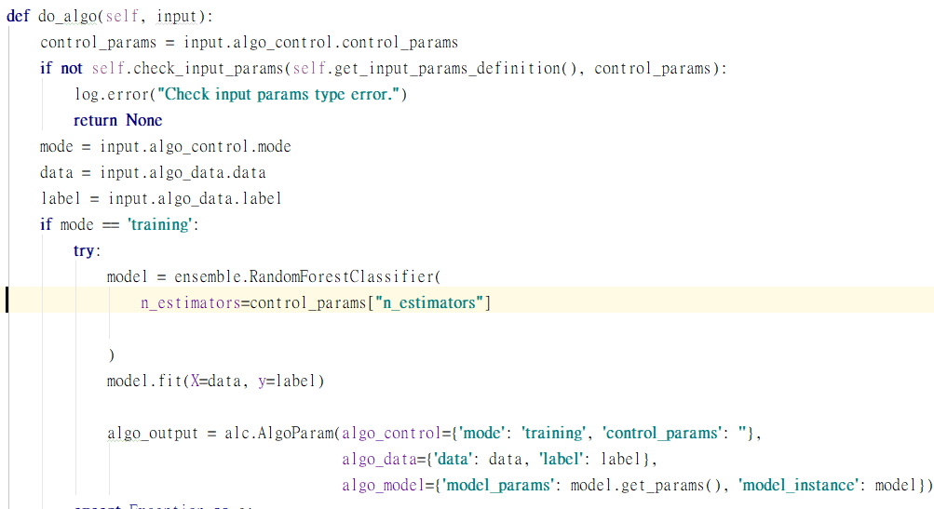
程式碼

Slide 12
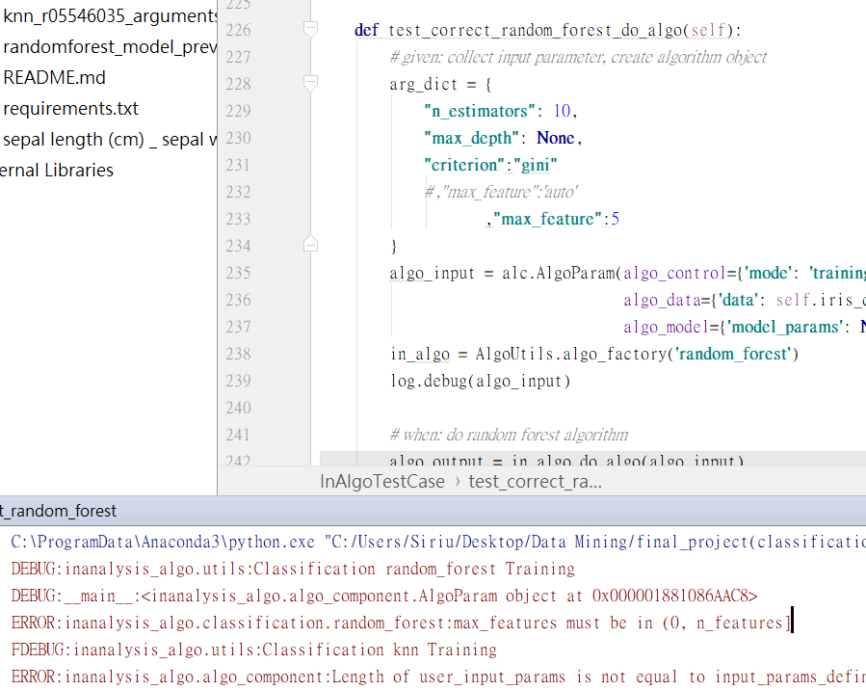
程式碼（max_feature 問題）（1/3）

Slide 13
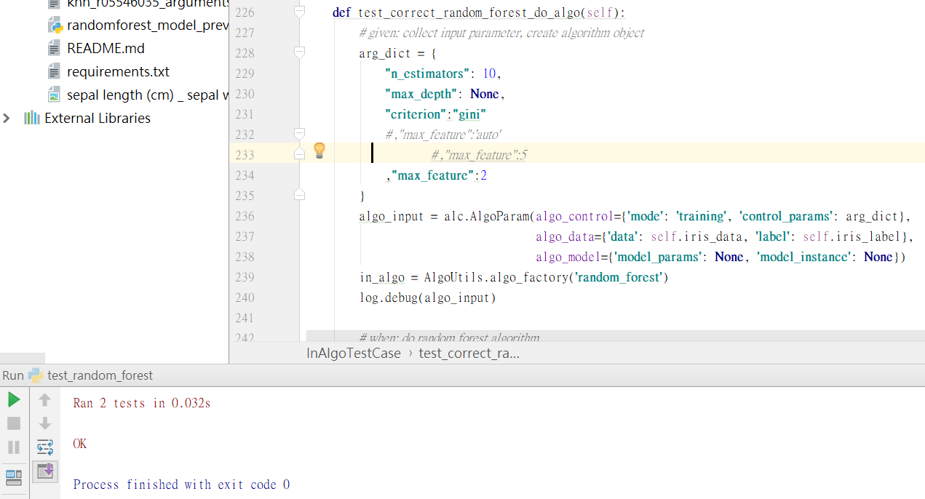
程式碼（max_feature 問題）（2/3）

Slide 14
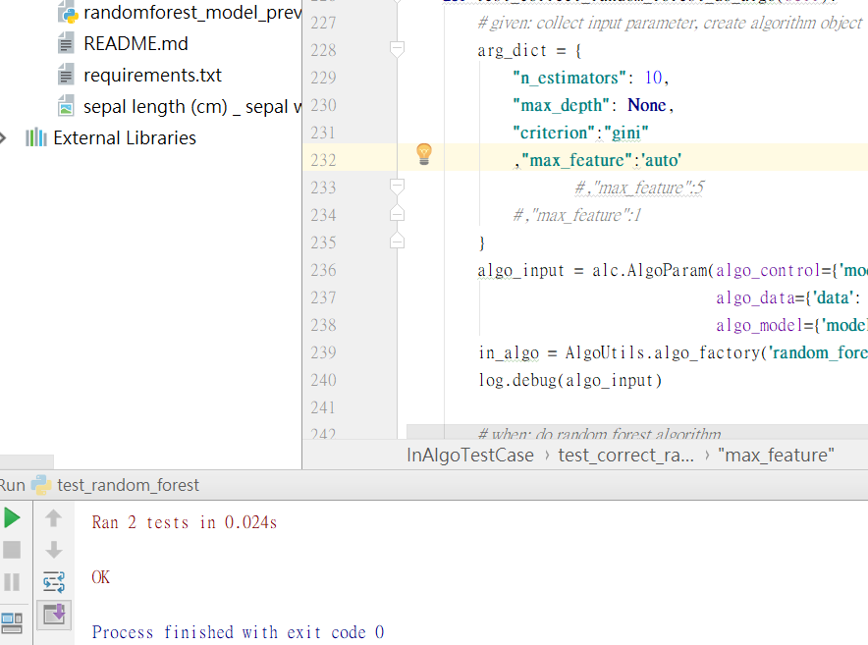
程式碼（max_feature 問題）（3/3）

Slide 15
Let’s Demo!!!

Slide 16
結論
通過實做，對於data mining的步驟有深刻的認識
利用scikit可以更方便地實現data mining
初次接觸python coding
對於Window 和python的鬧不和感到很生氣。。。

Slide 17
參考資料
決策樹 Decision trees
https://chtseng.wordpress.com/2017/02/10/%E6%B1%BA%E7%AD%96%E6%A8%B9-decision-trees/
信息增益到底怎么理解呢？
https://www.zhihu.com/question/22104055
隨機森林（Random Forest）詳解（轉）
https://tw.saowen.com/a/ebd618be5c9028168349494ceeb49ba87e9b3a6d114816697ec0cbcc6cf99ff5
转：机器学习中的算法(1)-决策树模型组合之随机森林与GBDT
http://blog.csdn.net/bhj5787/article/details/11480911
機器學習算法之隨機森林（Random Forest）
https://kknews.cc/zh-tw/news/brzmvj.html
隨機森林Random Forest
https://chtseng.wordpress.com/2017/02/24/%E9%9A%A8%E6%A9%9F%E6%A3%AE%E6%9E%97random-forest/
sklearn.ensemble.RandomForestClassifier
http://scikit-learn.org/stable/modules/generated/sklearn.ensemble.RandomForestClassifier.html

